Slide 1

FALL FELL FALLEN - падать

Slide 2

FEED FED FED - кормить

Slide 3

FEEL FELT FELT - чувствовать

Slide 4

FIGHT FOUGHT FOUGHT – бороться, сражаться

Slide 5

FIND FOUND FOUND - находить

Slide 6

FLEE FLED FLED – сбегать, скрываться

Slide 7

FLY FLEW FLOWN - летать

Slide 8

FORBIDE FORBADE FORBIDDEN - запрещать

Slide 9

FORGET FORGOT FORGOTTEN - забывать

Slide 10

FORGIVE FORGAVE FORGIVEN - прощать

Slide 11
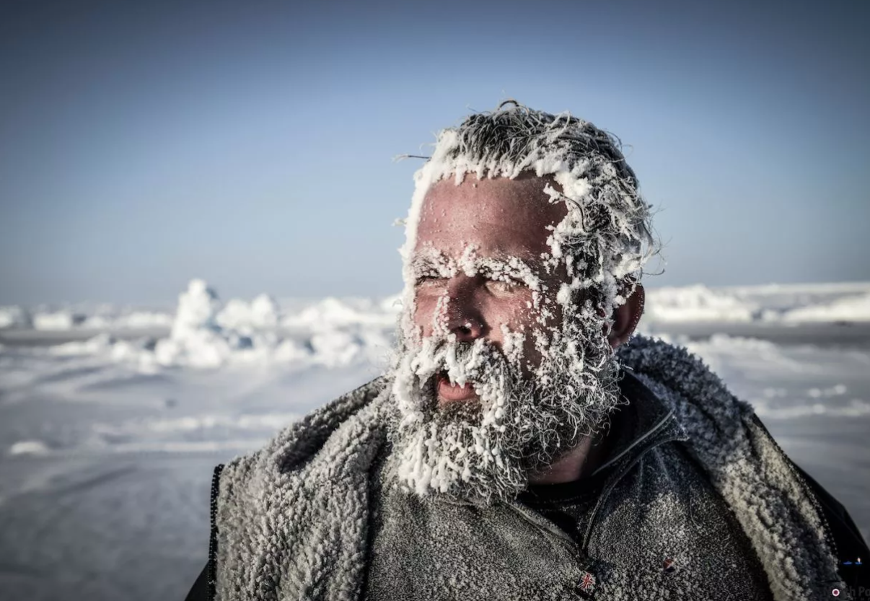
FREEZ FROZE FROZEN - замерзать

Slide 12

GET GOT GOT – получать, добираться

Slide 13

GIVE GAVE GIVEN – давай

Slide 14

GO WENT GONE - идти

Slide 15

GROW GREW GROWN - расти

Slide 16

HUNG HUNG HUNG - вешать

Slide 17

HAVE HAD HAD - иметь

Slide 18

HEAR HERD HEARD - слышать

Slide 19
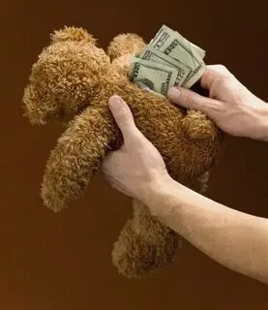
HIDE HID HIDDEN - прятать

Slide 20

HIT HIT HIT - ударять

Slide 21

HOLD HELD HELD - держать

Slide 22

HURT HURT HURT - обижать

Slide 23

KEEP KEPT KEPT – хранить

Slide 24

KNEEL KNELT KNELT – становиться на колени

Slide 25

KNOW KNEW KNOWN - знать

Slide 26

LAY LAID LAID - класть

Slide 27

LEAD LED LED – вести(руководить)

Slide 28
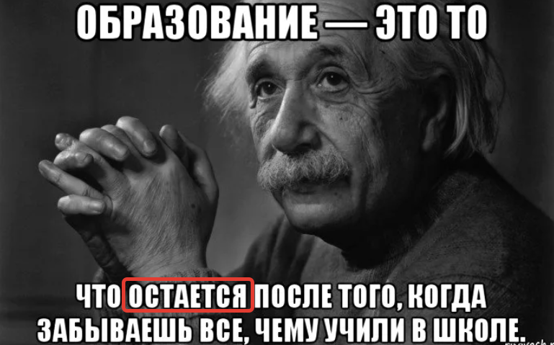
LEAVE LEFT LEFT - оставлять

Slide 29

LEND LENT LENT - одалживать

Slide 30

LET LET LET - позволять

Slide 31

LIE LAY LAIN - лежать

